Slide 1
Мы с природой дружим, мусор нам не нужен!
Муниципальное дошкольное образовательное учреждение
«Детский сад № 10»
Копейского городского округа
_________________________________(МДОУ «ДС № 10»)___________________________________
юр. адрес: 456602 Челябинская область, г. Копейск, ул. Международная,76 а
фактич. адрес: 456602 Челябинская область, г. Копейск, ул. Международная,76 а
Тел.: (8-35139) 6-04-25 e-mail: ds10@kopeysk-uo.ru
Экологический проект
Подготовила: Гавриш Арина Ивановна обучающееся в старшей группе компенсирующей направленности, 5 лет, МДОУ «ДС № 10», 456602 Челябинская обл., г. Копейск, ул. Международная, 76 а, Челябинская обл. г. Копейск, ул. Короленко 4, кв. 131, 89518137071, e-mail:
Руководители: Попович Татьяна Аркадьевна, Пучкова Светлана Николаевна, Богданова Надежда Геннадьевна воспитатели МДОУ «ДС №10», 456602 Челябинская обл., г. Копейск, ул. Международная, 76 а, (8-35139) 6-04-25 e-mail: ds10@kopeysk-uo.ru
Копейск - 2021 год

Slide 2
Здравствуйте меня зовут Гавриш Арина мне 6 лет
Я хожу в старшую группу детского сада № 10 «Радуга детства»
Я вас познакомлю с проектом
«Мы с природой дружим, мусор нам не нужен»

Slide 3
Проблема: охрана природы, попытка решить "мусорную проблему"
Цель: сформировать у детей знания о разнообразных видах деятельности по защите природы.
Задачи: -расширять знания детей о взаимозависимости мира природа и деятельности человека, как хозяйственной, так и природоохранной;
-формировать представления о целесообразности вторичного использования бытовых и хозяйственных отходов;
-стимулировать интерес к исследовательской деятельности, совершенствовать умение оперировать имеющимися знаниями, обобщать, делать выводы;
-учить в корректной форме выражать свое отношение к поступкам детей и взрослых с позиции общепринятых норм и адекватно воспринимать оценку своего поведения;
-развивать воображение, умение реализовывать свои впечатления в художественно творческой деятельности.
Природа – наш дом, не мусори в нем!

Slide 4
Почему меня волнует тема охраны природы от мусора.
Откуда берётся мусор?

Slide 5
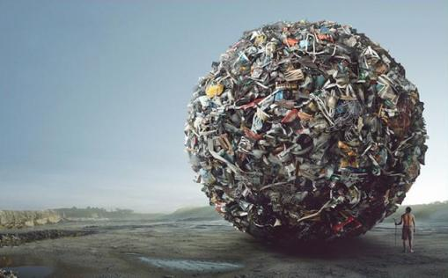
Каждый житель нашей планеты выбрасывает примерно
1 тонну=1 000 кг мусора в год!
Природа – наш дом,
не мусори в нем!

Slide 6

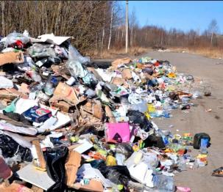
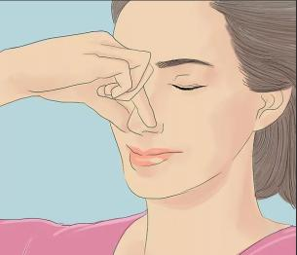
Как мусор вредит природе и нам
При разложении мусор выделяет вредные вещества, попадают в воздух, которыми мы дышим.

Slide 7
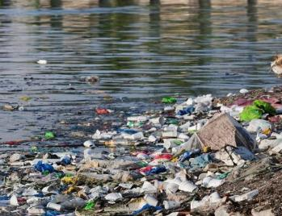
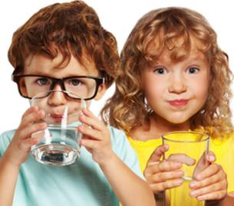
Как мусор вредит природе и нам
При разложении мусор выделяет вредные вещества, они попадают в воду, которую мы пьем

Slide 8
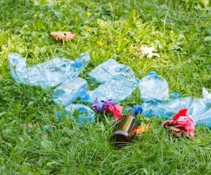
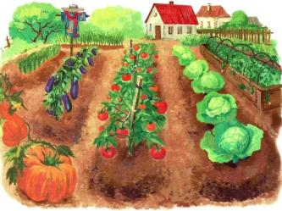
Как мусор вредит природе и нам
При разложении мусор выделяет вредные вещества в почву, на которой растут овощи и фрукты, мы их едим.

Slide 9
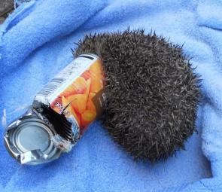
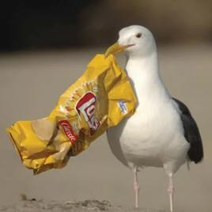
Как мусор вредит природе и нам
Мусор калечит животных, которые принимают
мусор за еду

Slide 10
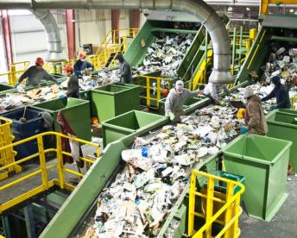
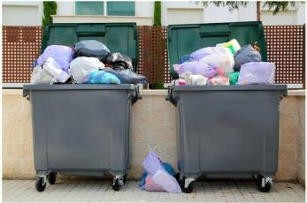
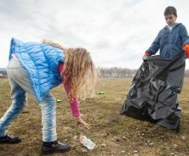
Мы с ребятами подумали.
Как бороться с мусором?
Как помочь природе?
ПРАВИЛЬНО
Выбрасывать мусор в специальные контейнеры, урны
Проводить субботники
Строить заводы
по переработке мусора

Slide 11
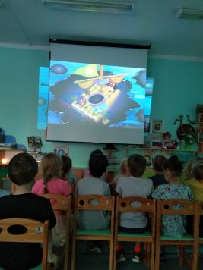
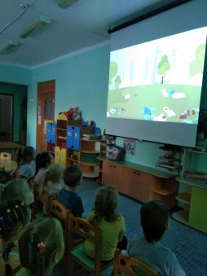
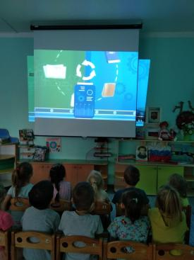
С начало мы посмотрели мультфильм из серий «Смешарики –
Маленькое большое Море» и «Интересные факты о переработке мусора».

Slide 12
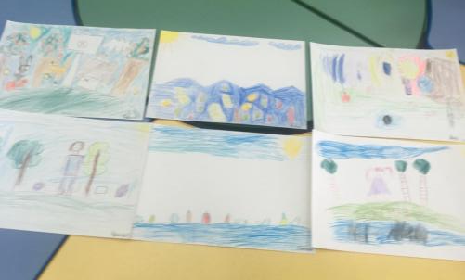
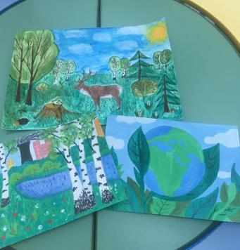
После этого мы нарисовали рисунки как люди загрязняют природу.
Вместе с родителями принимали участие в конкуре рисунков по экологии.

Slide 13

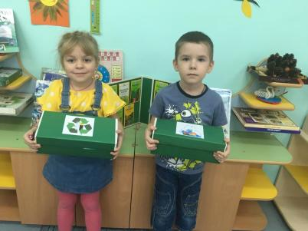
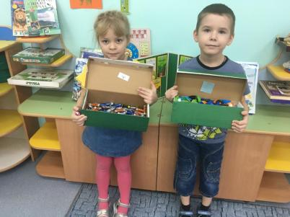
У себя в группе мы учимся сортировать мусор.
Для этого мы сделали специальные контейнеры.
Когда они будут полными мы их отвезем в приёмные пункты.

Slide 14
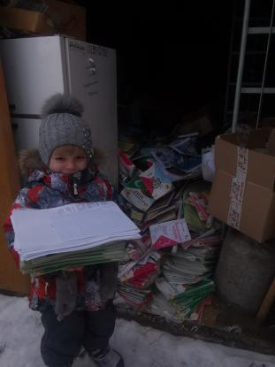
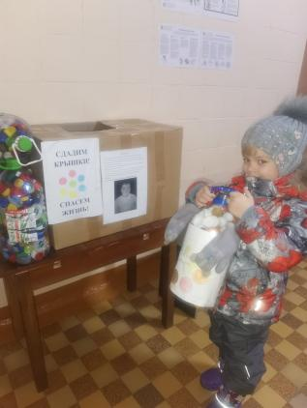
А в школе сдавали крышки.
Мы с папой ездили в приемный пункт
и сдавали макулатуру.

Slide 15

А из приемных пунктов весь мусор отправят на переработку.
При переработке мусора мы сохраняем природные ресурсы.
А самое важное сохраняем нашу природу.

Slide 16

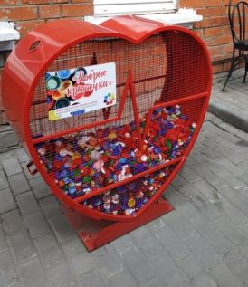

Девиз:
Акция «Крышечки добра»
Спасает жизнь больных детей.

Slide 17
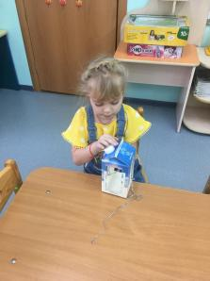
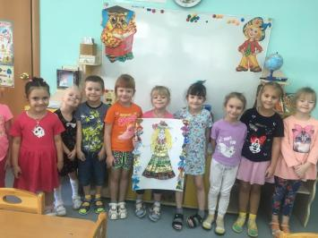
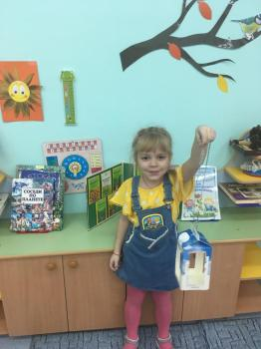
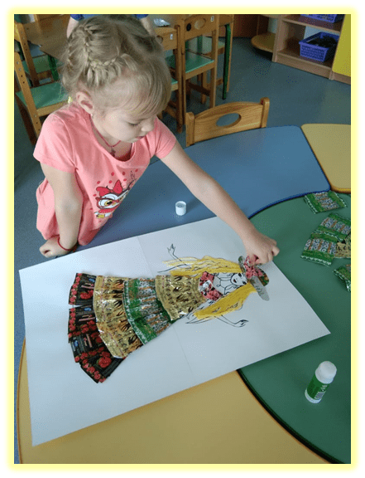
Творческое решение проблемы мусора (втора жизнь).
Из мусора можно сделать поделки.
Мы сделали кормушку для птиц и «Королеву конфет».

Slide 18
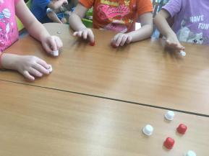
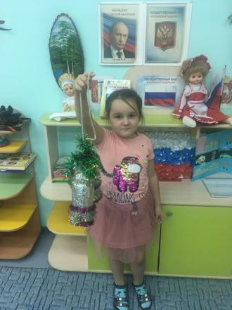
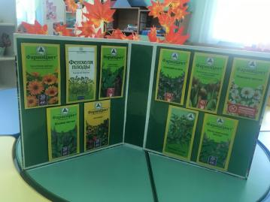
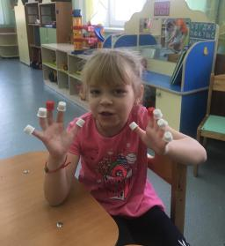
Вместе с родителями сделали поделки для елки.
А маленькие крышки используем
для пальчиковой гимнастики.
Собрали альбом лекарственных трав.

Slide 19
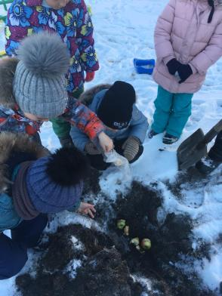
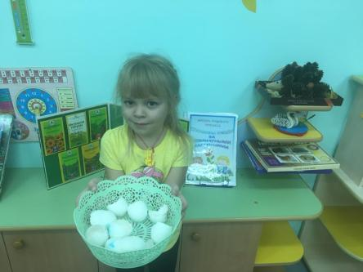
Мы провели опыты.
Мы закопали остатки от яблок и яичную скорлупу в почву.
Мы принесли пользу для почвы мы её удобрили.
Весной мы посмотрим, что произойдет с остатками яблок и скорлупы.

Slide 20
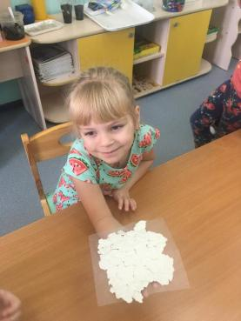
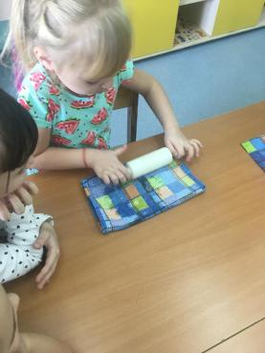
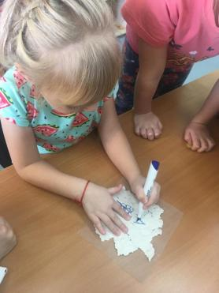
Ещё мы провели опыт с бумагой.
Как из грязной получить чистую бумагу.

Slide 21
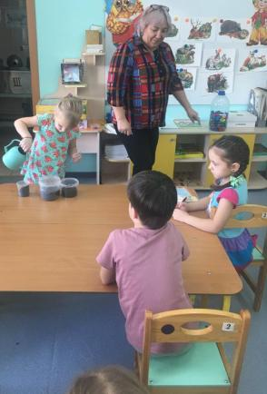
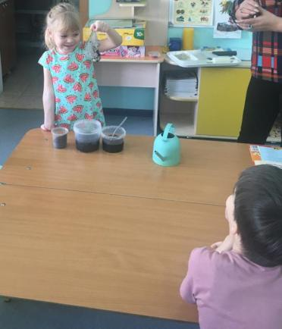
Следующий опыт был с бумагой и целлофаном.
Мы убедились что бумага разлагается быстро, а целлофан нет.

Slide 22
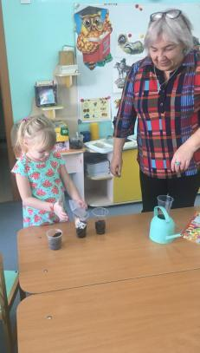
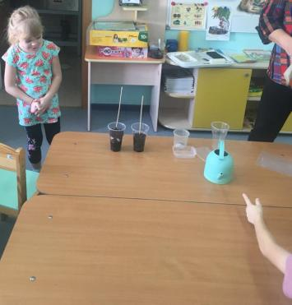
Ещё мы провели опыт с крышками.
При попадании в почву инородных тел они мешают расти растениям.
В стакане где были крышки мы не смогли палочкой проткнуть почву до дна стакана.
А где была только почва палочка легко проходила до дна стакана.

Slide 23
ВЫВОД: В результате исследовательской деятельности и наблюдений, мы пришли к выводу, мусор засоряет окружающую среду, его нужно собирать в специально отведённые места (мусорные баки и т.п.) или использовать в качестве вторсырья.
Мы хотим чтоб земля расцветала.
И росли, как цветы малыши.
Чтоб для них экология стала.
Не наукой, а частью души.
Человеку давно пора понять,
Что Землю нужно охранять,
БЕРЕГИТЕ ПРИРОДУ!!!

Slide 24
Спасибо за внимание!

